Slide 1
BIOLOGI · KAPITEL 3 · BIOLOGISK MÅNGFALD
Mångfald, hot och ekosystemtjänster
Delområde 3.1: tre nivåer, ekosystemtjänster, hot och en artinventering
Gener, arter och ekosystem · Ekosystemtjänster · Hoten mot mångfalden · Labb 3.1
Notes:
Presentationen följer grundtexten i kapitel 3, delområde 3.1. Några bilder per moment. Anteckningarna innehåller handledning.

Slide 2
Gener, arter och ekosystem
Tre nivåer av mångfald
Notes:
Fråga: är alla tallar i en skog likadana? Vad skulle det betyda om miljön ändras?

Slide 3
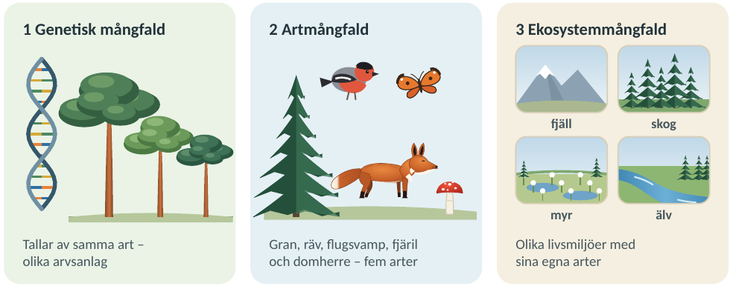
Tre nivåer
Gener: variation inom en art.
Arter: variation mellan arter.
Ekosystem: variation mellan livsmiljöer.
Alla tre är viktiga och påverkar varandra.
Notes:
Artrikedom är antalet arter i ett område. En population är alla individer av en art i området.

Slide 4
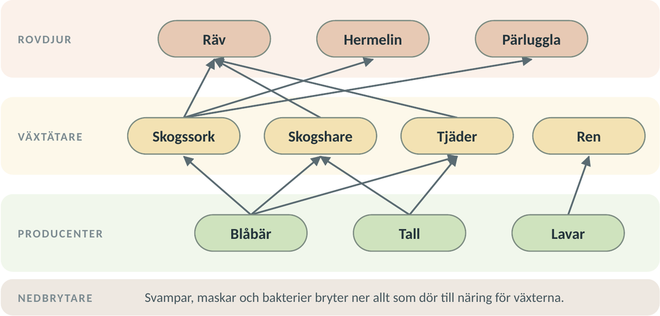
Näringsväv i en barrskog
Producenter, konsumenter och nedbrytare.
Pilarna visar åt vilket håll energin går.
Många arter ger fler reservdelar.
Om sorken blir färre kan räven äta annat.
Notes:
Irländska potatismöglet: nästan bara en sorts potatis, genetiskt lika plantor. Delvis kontrollerat historiskt faktum.

Slide 5
Kolla dig själv
KOLLA DIG SJÄLV
Nämn de tre nivåerna och ett exempel på varje.
Förklara vad en art är.
Varför hjälper stor genetisk variation vid ett varmare klimat?
Varför klarar ett artrikt ekosystem störningar bättre?
Notes:
Låt eleverna svara i par eller på whiteboard. Facit finns i lärarversionen av kapitlet.

Slide 6
Ekosystemtjänster
Det naturen gör för oss
Notes:
Låt eleverna sortera egna exempel (vandring, bär, bin, jord) i de fyra typerna.

Slide 7
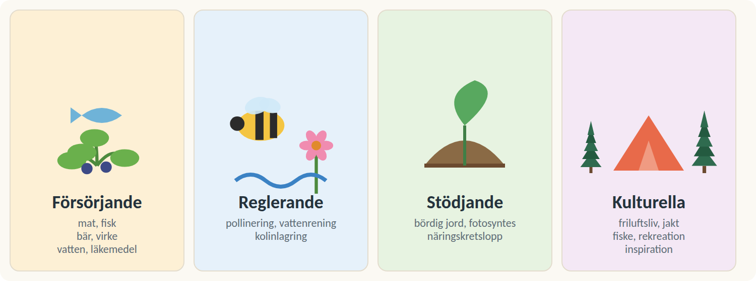
Fyra typer
Försörjande: bär, fisk, virke.
Reglerande: pollinering, vattenrening.
Stödjande: bördig jord, fotosyntes.
Kulturella: friluftsliv, fiske.
Notes:
Vanligt fel: att ekosystemtjänster bara är sådant man kan sälja.

Slide 8
Pollinering
Cirka 35 % av produktionen i ton kommer från sådana grödor.
Utan pollinatörer minskar totalen med några procent, men frukt och bär drabbas hårdast.
Myrar renar vatten och minskar översvämningar.
≈ 75 %
av grödtyperna är beroende av pollinatörer i någon grad
Notes:
Källa: Our World in Data (kontrollerad). Handpollinering i vissa kinesiska fruktodlingar är ett ofta citerat exempel som inte är källkontrollerat.

Slide 9
Kolla dig själv
KOLLA DIG SJÄLV
Ge ett exempel på varje typ av ekosystemtjänst.
Hur kan en myr minska risken för översvämning?
Varför är många pollinerare säkrare än en enda art?
Notes:
Låt eleverna svara i par eller på whiteboard. Facit finns i lärarversionen av kapitlet.

Slide 10
Hoten mot mångfalden
Fem hot och en rödlista
Notes:
Diskutera: vad är skillnaden mellan hotad och rödlistad? Hotad = VU, EN eller CR.

Slide 11
De fem hoten
Hot | Exempel
Ändrad markanvändning | skog avverkas, myrar dikas
Överuttag | överfiske
Klimatförändringar | arter måste flytta
Föroreningar | plast, övergödning
Invasiva arter | blomsterlupin
Ordningen följer IPBES 2019: cirka en miljon arter är hotade.

Slide 12
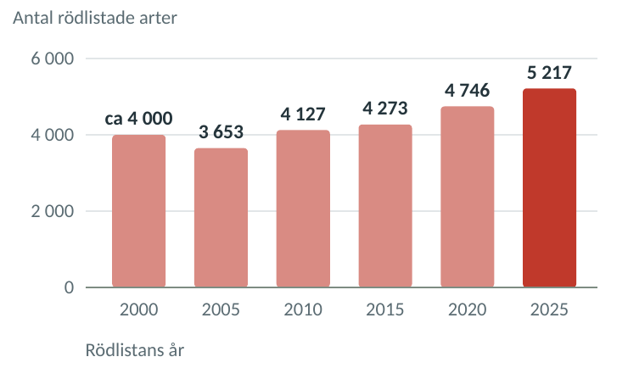
Rödlistan
Antal rödlistade arter i Sverige.
Rödlistan 2025: 23 103 bedömda, 5 217 rödlistade och 2 373 hotade.
Granska kritiskt: fler bedömda arter ger fler rödlistade.
Notes:
Antalet bedömda arter ökade från cirka 19 000 till drygt 23 000. Jämför andelar, inte bara antal.

Slide 13
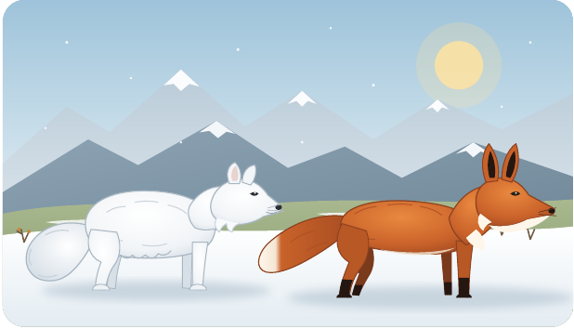
Fjällräv och gammal skog
Fjällräven fridlystes 1928.
Runt år 2000 fanns cirka 35–50 vuxna.
Rödräven konkurrerar om mat och lyor.
Garnlav är en signalart för gammal skog.
Notes:
Källa: SVT. Samhällsfrågan om skogen har konstruerade citat som visar olika perspektiv.

Slide 14
Kolla dig själv
KOLLA DIG SJÄLV
Nämn tre hot och ge exempel.
Vad är en rödlista?
Vad är en signalart?
Ge ett argument för och ett emot att avverka gammal skog.
Notes:
Låt eleverna svara i par eller på whiteboard. Facit finns i lärarversionen av kapitlet.

Slide 15
Labb 3.1 Artinventering i en provruta
Äng mot gräsmatta
Notes:
Material: fyra pinnar, snöre, tumstock, mobil. Planera på sommarhalvåret. Vanligt fel: rutorna läggs olika, arter räknas dubbelt.

Slide 16
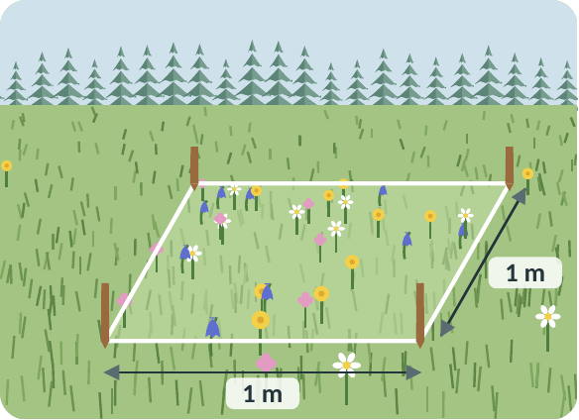
Provruta på 1 m²
Märk ut en ruta på 1 × 1 meter.
Räkna växtarter. Ta bilder och numrera.
Gör tre rutor på varje plats.
Räkna medelvärde för äng och gräsmatta.
Notes:
Förväntat: ofta fler arter på ängen, men det beror på plats och årstid. Fler rutor ger säkrare resultat.

